Slide 1
О вреде курения
Выполнил
Матвеев Анатолий
ТОР 20
Руководитель:
Масько Т.А

Slide 2
Цели:
Узнать появления табака
Почему люди начинают курить
Узнать о вреде курения и его последствия

Slide 3
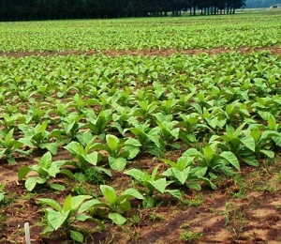
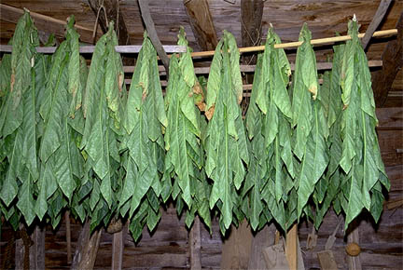

Что такое табак?
Табак – это травянистое растение семейства паслёновых используется даже в декоративном садоводстве

Slide 4
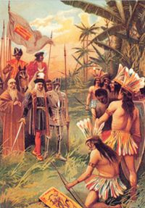
Родина табака – тропическая Америка.
Табак в европейские
страны завез в XV веке
Христофор Колумб.
В Россию табак завезли
иностранные купцы

Slide 5
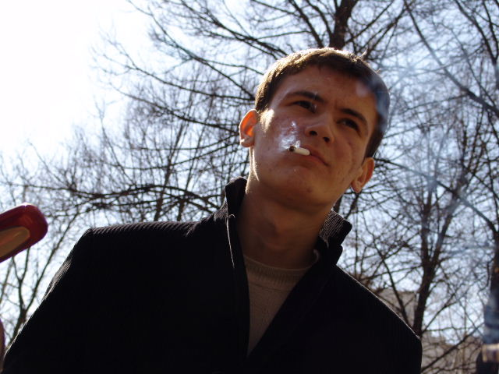
Почему люди начинают курить?
желание быть похожим на взрослых
любопытство
предлагают (заставляют) взрослые ребята
скука
за компанию
чтобы похудеть
престиж
так как курят члены семьи

Slide 6
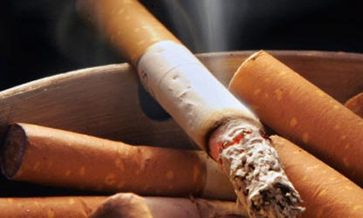
Горящая сигарета – это химическая фабрика
^{В момент} ^{затяжки температура} на кончике сигареты достигает 600-900°С.
Дым, образующийся при курении табака, представляет собой сложную смесь многих ядовитых веществ.

Slide 7
Никотин – один из самых опасных ядов растительного происхождения
Приводит к привыканию
Затрудняет доставку кислорода к мышцам и сердцу
Учащает сердцебиение и пульс
Отравляет клетки мозга
Никотин – это наркотик. По словам учёных, половина курильщиков хочет бросить курить, но не может. Они попадают в зависимость от никотина.

Slide 8
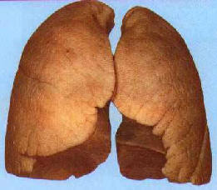
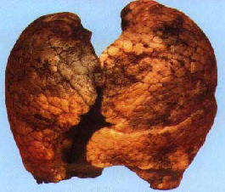
Больше всего от курения страдают лёгкие.
Лёгкие здорового
человека
Лёгкие
курильщика

Slide 9
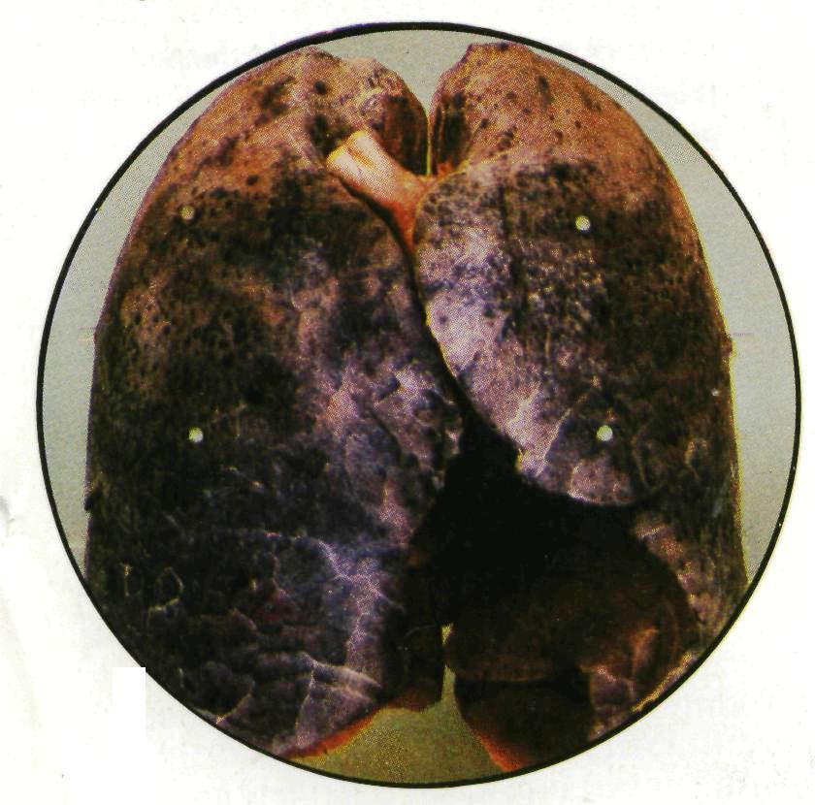
В лёгких при курении постепенно скапливается табачный дым и сажа. Мучительный кашель травмирует ткани лёгкого.
Табачный деготь обволакивает легкие, скапливается внутри. Легкие каменеют.

Slide 10
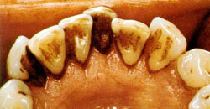
Табачный дым и зубы
Дым от сигарет делает зубы желтыми, разрушает эмаль.
Поражается слизистая оболочка десен, неба, щек.
Неприятный запах изо рта.
Голос становится хриплым.

Slide 11
У курильщиков развиваются болезни:
рак губы, рта, горла, пищевода, гортани, легких;
сердечно-сосудистые заболевания
(инфаркт, инсульт, тромбоз артерий);
дыхательных органов(бронхит, бронхиальная астма, воспаление голосовых связок, туберкулез легких);
пищеварительной системы(хронический гастрит, колит, язва, цирроз печени);
нервной системы(невриты,
полиневриты)

Slide 12

У курящих школьников:
♦ отставание в физическом и интеллектуальном развитии
♦ уменьшается объем памяти, им труднее заучивать материал
♦ они становятся рассеянными, снижаются внимание, наблюдательность
♦часты головные боли, головокружения, нередко развиваются невриты
♦быстрая утомляемость и пониженная работоспособность
♦вызывает расстройство сна и аппетита

Slide 13
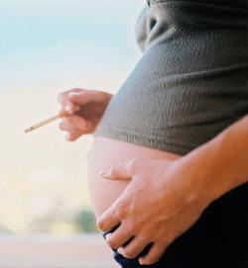
Дети курильщиков
Дети, родившиеся от курящих матерей отстают от своих сверстников в умственном и физическом развитии.
Самый большой вред курение наносит детям при внутриутробном развитии.

Slide 14
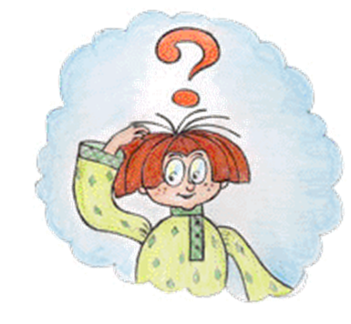
Статистика 20 группы
Курящие Некурящих
12 человек 4 человек

Slide 15

Вывод
Курение наносит серьезный вред здоровью человека, сокращает жизнь
Организм курильщика изнашивается и стареет значительно раньше, чем организм некурящего
Сигаретный дым опасен для здоровья не только для курящих, но и дышащих этим дымом
Уничтожается красота человека, особенно женщины
Никотин забирает свободу, делает человека своим рабом

Slide 16


Курение или здоровье ?
Выбор за вами!!!

